Slide 1
Organización de Computadoras
Clase 9

Slide 2
Temas de Clase
Subsistema de Memoria
Organización de Memoria Principal
Notas de clase 9

Slide 3
Memoria
Velocidad del procesador: se duplica cada 18 meses (sin variar su precio) la cantidad de instrucciones ejecutadas por segundo.
Memoria: se cuadruplica su tamaño cada 36 meses (al mismo precio). Velocidad aumenta a razón de un 10% anual.
Notas de clase 9

Slide 4
Memoria (2)
A medida que aumenta la brecha entre las velocidades del procesador y de la memoria, las distintas arquitecturas buscan tender un puente sobre esta brecha. Una computadora típica suele tener distintos tipos de memoria, desde una rápida y cara (registros) hasta una barata y lenta (discos).
Notas de clase 9

Slide 5
Memoria (3)
La interacción entre los diferentes tipos de memoria se aprovecha de forma tal que se logra un comportamiento, por parte de la computadora, equivalente al que tendría con una memoria única, grande y rápida, cuando en realidad tiene distintos tipos de memoria trabajando en forma coordinada.
Notas de clase 9

Slide 6
Jerarquía de memorias
La forma en que se organizan estos distintos tipos de memoria es lo que se conoce como jerarquía de memoria.
En la cima de la jerarquía están los registros. En la base, las memorias secundarias (discos magnéticos) y de almacenamiento “off line” (CD, DVD, cintas).
Notas de clase 9

Slide 7
Jerarquía de memorias (2)
Rápida y cara
Reg.
Caché
Mem.Principal
Discos
CD, DVD
Lenta pero barata
Notas de clase 9

Slide 8
Jerarquía de memorias (3)
A medida que ascendemos tenemos mayor rendimiento y más costo por bit. Entre la memoria principal y la secundaria hay otro tipo de memoria para salvar la brecha.
Cuando ascendemos, también aumenta la frecuencia de accesos a ese tipo de memoria.
Notas de clase 9

Slide 9
Jerarquía de memorias (4)
Memoria del computador :
  Tecnologías diferentes
  Fundamentos físicos distintos
  Localización en lugares distintos
  Objetivo :
  Capacidad de almacenamiento
  Tiempo de acceso reducido
Notas de clase 9

Slide 10
Jerarquía de memorias (4)
Tipos de memoria
Tiempo de acceso
Tamaño típico
Registros 1 ns 1 KB
Caché 5-20 ns 1 MB
Mem. Principal 60-80 ns 1 GB
Discos 10 ms 160 GB
Notas de clase 9

Slide 11
Características
Duración de la información:
  Memorias volátiles: RAM
  Memorias no volátiles: discos, cintas
  Memorias permanentes: ROM, EPROM
Modo de acceso:
  Acceso por palabra: memoria principal
  Acceso por bloque: discos, caché
Notas de clase 9

Slide 12
Características (2)
Velocidad
Memorias semiconductoras:
  Tiempo de acceso: tiempo máximo que transcurre desde que se inicia la operación de lec/esc hasta obtener/almacenar el dato.
  Tiempo de ciclo: tiempo mínimo que tiene que haber entre dos operaciones sucesivas sobre la memoria
  t_{ciclo} > t_{acceso}
Notas de clase 9

Slide 13
Características (3)
Memorias magnéticas:
  Tiempo de acceso: tiempo de posicionar el cabezal + tiempo de latencia
  (+ tiempo de lectura)
  Velocidad de transferencia: bytes/seg
Notas de clase 9

Slide 14
Características (4)
Métodos de acceso
  Acceso aleatorio: el tiempo para acceder a una locación dada es independiente de la secuencia de accesos anteriores y es constante. Ejemplo la memoria principal.
  Acceso secuencial: el acceso debe hacerse en una secuencia lineal específica. Variable. Ejemplo son las unidades de cinta.
Notas de clase 9

Slide 15
Características (5)
  Acceso directo: los bloques ó registros individuales tienen una dirección única que se basa en la localización física. Variable. Ejemplo los discos magnéticos.
  Acceso asociativo: memoria caché
Notas de clase 9

Slide 16
Memoria de acceso aleatorio
RAM (Random Access Memory). Aleatorio significa que se puede acceder a cualquier celda de memoria en el mismo tiempo, indepen-dientemente de la posición en la estructura de la memoria.
  Basada en flip flops: memoria estática (SRAM)
  Basada en transistores: memoria dinámica (DRAM).
    Cargas almacenadas en transistores (capacitores)
El acceso a las ROM también es de éste tipo
Notas de clase 9

Slide 17
Memoria de acceso aleatorio
DRAM almacena más información que SRAM en la misma superficie.
  Los ‘capacitores’ son más chicos que los flip flop
DRAM hay que “refrescarla”
  Los ‘capacitores’ se descargan
  Usada como memoria principal
SRAM más rápida
  Usada como memoria caché
Notas de clase 9

Slide 18
Organización (1)
El elemento básico de una memoria de semi-conductor es la celda de memoria.
Todas las celdas de memoria de semicon-ductor comparten 3 propiedades:
  Dos estados estables: para representar al uno (1) y al cero (0).
  Se puede escribir en ellas, al menos una vez
  Se pueden leer para conocer el estado.
Notas de clase 9

Slide 19
Organización (2)
En general la celda tiene 3 terminales funcionales capaces de llevar una señal eléctrica:
  Selección: selecciona una celda de memoria
  Control: especifica lectura ó escritura
  Escritura/Lectura de datos
Notas de clase 9

Slide 20
Organización (3)
3- Escribir
2- Leer
Control
Control
1
1
Selección
2
Selección
3
CELDA
CELDA
Escritura de Datos
Lectura de Datos
Notas de clase 9

Slide 21
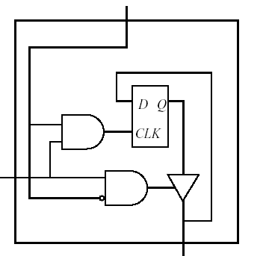
Celda de memoria
Lectura/Escritura
Selección
Entrada y salida de datos
Notas de clase 9

Slide 22
Organización de la memoria
Una memoria de 1 bit la implementamos con flip-flop y ‘armamos’ registros sencillos de n bits con flip-flops (notas de clase3).
Para construir memorias ‘más grandes’ se requiere una organización diferente, en la cual sea posible ‘direccionar’ palabras individuales.
Notas de clase 9

Slide 23
D₃D₂D₁D₀
L/E
Palabra 0
CS
Decodificador
Palabra 1
00
01
10
11
CS
A₀
A₁
Palabra 2
CS
Selección de circuito integrado (CS)
Palabra 3
CS
Notas de clase 9
Q₃Q₂Q₁Q₀

Slide 24
Organización del chip
Cada chip contiene un arreglo de celdas de memoria.
En las memorias de semiconductor se han empleado dos enfoques organizacionales: 2D y 2½D.
Notas de clase 9

Slide 25
Organización 2D
El arreglo está organizado en 2^{W} palabras de B bits cada una. Cada línea horizontal (una de 2^{W}) se conecta a cada posición de memoria, seleccionando un renglón.
Las líneas verticales conectan cada bit a la salida.
El decodificador que está en el chip, tiene 2^{W} salidas para W entradas (bits del bus de direcciones).
Notas de clase 9

Slide 26
Organización 2D (2)
B bits
Ej.
Decodi-ficador de renglón 1 de 2^{w}
W líneas de dirección
2^{W} palabras
Chip de memoria
Lectura/Escritura
Bus de datos
Notas de clase 9

Slide 27
Organización 2D (3)
Ej. memoria 4 palabras de 4 bits
4 bits
Decodificador
Bus de 1 direcciones 0
00
01
10
11
4 palabras
4 bits
Lectura/Escritura
Notas de clase 9
Bus de datos

Slide 28
Organización 2½D
El arreglo es ‘cuadrado’ y funciona igual que 2D.
Los bits de una misma palabra están dispersos en distintos chips.
La dirección se divide en dos partes: una selección de renglón y una selección de columna. Hay 2 decodificadores.
Notas de clase 9

Slide 29
Organización 2½D (2)
2^{N} columnas
Ej.
Selecc. de renglón
N líneas
2^{N} renglones
Chip de memoria
N líneas
Selecc. de columna
Lectura/Escritura
1 bit a la vez
Notas de clase 9

Slide 30
Celda
A_{o}
A₁
A₂
Decodificador de filas
L/E
Bit
A₃
A₄
A₅
Decodificador de columna
Notas de clase 9

Slide 31
1
1
0
Decodificador de filas
1
0
0
Decodificador de columna
Notas de clase 9

Slide 32
Comparación
En 2D todos los bits están en el mismo chip.
En 2½D los bits de una misma palabra estarán en distintos chips.
2D es muy larga y estrecha, Nº grande de palabras de pocos bits. Cada línea de selección de palabra tiene que tener un manejador y conectarse al decodificador. Ocupan mucha superficie.
Notas de clase 9

Slide 33
Comparación (2)
2D dificulta el uso eficaz de los circuitos correctores de error. En 2½D al estar los bits dispersos en distintos chips hay menor probabilidad de error.
En 2½D al usar decodificación separada de filas y columnas, reduce la complejidad de los decodificadores.
Notas de clase 9

Slide 34
Problema 1
Cada módulo de memoria cubre el espacio de direccionamiento requerido, pero sólo cubre una parte de la palabra.
Solución: usar varios módulos ‘en paralelo’.
  Ver figura siguiente.
Notas de clase 9

Slide 35
Memoria: 4 palabras x 8 bits
D₇ D₆ D₅ D₄ D₃ D₂ D₁ D₀
Q₇ Q₆ Q₅ Q₄ Q₃ Q₂ Q₁ Q₀
CS
LE
A₀
A₁
Memoria de 4 palabras x 4 bits
Memoria de 4 palabras x 4 bits
Módulo de memoria
Notas de clase 9

Slide 36
Problema 2
La longitud de la palabra es la deseada, pero los módulos no tienen la capacidad deseada.
Solución: cubrir un cierto rango de direc-ciones con módulos de memoria ‘en serie’.
  Cada módulo ‘estará’ en direcciones distintas.
  Ver figura siguiente.
Notas de clase 9

Slide 37
Memoria:
8 palabras x 4 bits
D₃ D₂ D₁ D₀
Memoria de 4 palabras x 4 bits
A₀ A₁
Decodificador
A₂
Módulo de memoria
Memoria de 4 palabras x 4 bits
L/E
Notas de clase 9
Q₃ Q₂ Q₁ Q₀

Slide 38
Nuevas tecnologías RAM
La DRAM básica es la misma desde los primeros chips de RAM
Enhanced DRAM
  Contiene pequeña SRAM
  La SRAM guarda la última línea leida (como una Cache!)
Cache DRAM
  Contiene una SRAM mas grande
  Se usa la SRAM como cache o como buffer serial
Notas de clase 9

Slide 39
Nuevas tecnologías RAM (2)
Synchronous DRAM (SDRAM)
  Actualmente en DIMMs
  Acceso sincronizado con un reloj externo
    Se presenta una dirección a la RAM
    RAM encuentra los datos (y CPU esperaría la DRAM)
    SDRAM mueve datos en tiempo del reloj del sistema, la CPU conoce cuando los datos estarán listos
    CPU puede hacer otra cosa mientras tiene que esperar
  Modo Burst permite SDRAM trabajar en bloques
Notas de clase 9

Slide 40
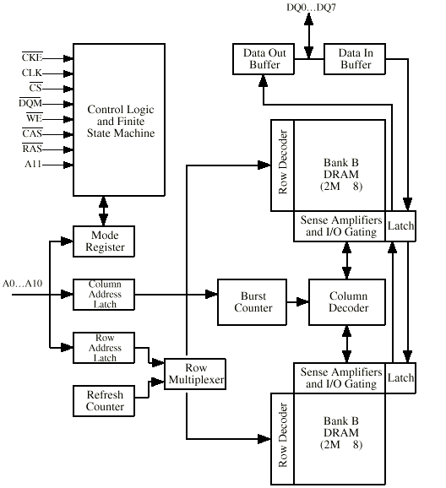
SDRAM
Notas de clase 9

Slide 41
mas información …
Capítulo 4: Memoria Interna
  Stallings, W.. 5º Ed.
Links de interés
  http://www.pctechguide.com/14Memory.htm
Notas de clase 9

